Slide 1











מדדי פערים בבריאות
מתוך נתוני התכנית הלאומית למדדי איכות לרפואת הקהילה
לשנת 2024
18.5.2026

Slide 2


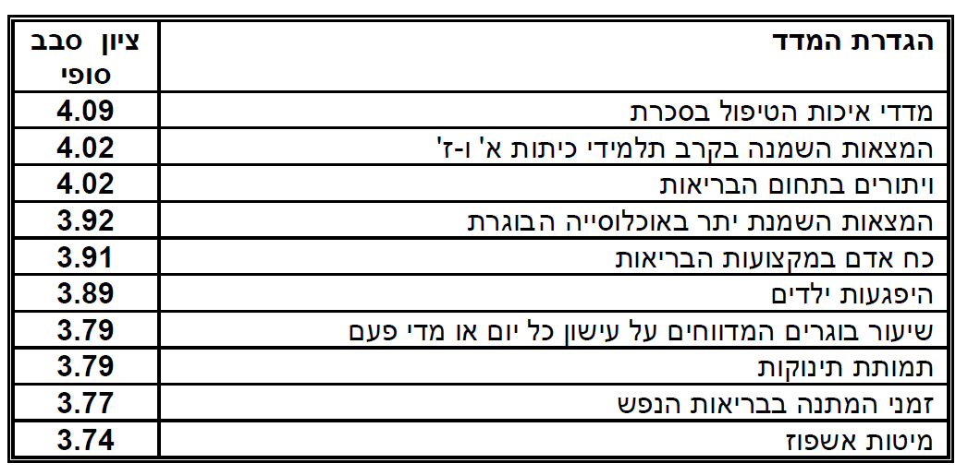
התכנית הלאומית למדידת פערים בבריאות בישראל
איכות הטיפול בשבץ מוחי
גילוי מוקדם של סרטן המעי הגס
גילוי מוקדם של סרטן צוואר הרחם
יצא לאור ודווח בשנת 2023
פיתוח סט מדדים לאומי לשיקוף פערים בבריאות ובשירותי הבריאות
ד"ר רחלי ווילף מירון וד"ר מור סבאן, מכון גרטנר

Slide 3





Slide 4

מדדי איכות לרפואת הקהילה 2024
בדיקת סקר לגילוי מוקדם של סרטן
מחלות נשימתיות
אסתמה:
טיפול בתרופות למניעה ולהקלה
אסתמה:
חיסון שפעת
לב וכלי דם
סוכרת
איזון גלוקוז
מניעה שניונית:
נפרופתיה רטינופתיה תיעוד ואיזון לחץ דם וכולסטרול BMI
חיסונים
סטטוס משקל- השמנה
מבוגרים בני 65+
ילדים ובני נוער
בדיקת המוגלובין בתינוקות
הימצאות אנמיה בתינוקות
תיעוד BMI בנוער ובילדים
מניעה ראשונית:
כולסטרול
לחץ דם
מניעה שניונית:
איזון כולסטרול
קידום בריאות
תיעוד BMI
סטטוס משקל
תיעוד עישון
סטטוס עישון
מחלות זיהומיות
היקף השימוש בתרופות אנטיביוטיות, DDD ל-1000 איש, ליום
חיסון שפעת
חיסון מצומד נגד פניאומוקוק (PVC20)
תיעוד BMI
סטטוס משקל
ירידה משמעותית במשקל
שימוש בבנזודיאזפינים
ילדים:
איזון גלוקוז ביקור במרפאת מומחה וחיסונים
בריאות הנפש
איזון גלוקוז
תיעוד BMI
השמנת יתר
רצף הטיפול לאחר שחרור מאשפוז פסיכיאטרי
טיפול הולם בשבר צוואר הירך
טיפול תרופתי לאחר צנתור לב או ניתוחי מעקפים
פרופורציית השימוש בתרופות אנטיביוטיות למיקוד
היקף השימוש באנטיביוטיקה, רכישות ל- 1000 איש לשנה
היקף השימוש בתרופות מרשם לשינה והרגעה
היקף השימוש בתרופות נוגדות דיכאון
שיעור המבוטחים בעלי בדיקת RNA חיובית להפטיטיס C אשר קיבלו טיפול אנטי ויראלי
בדיקת כף רגל סוכרתית
בריאות השן
שיעור הילדים בני 6 שעברו בדיקת רופא
שיעור הסיקור האולטראסונוגרפי למפרצת באבי העורקים הבטני
טיפול בתרופות SGLT2i ו/או GLP-1RA במבוגרים עם פגיעה כלייתית
ביצוע ממוגרפיה
סיקור לסרטן צוואר הרחם
סיקור לסרטן המעי הגס
בדיקת קולונוסקופיה לאחר תוצאת דם סמוי חיובית
שיעור הילדים בני 12 שעברו בדיקת רופא
הימצאות מחלת לב איסכמית בקרב חולי סוכרת
מדדים חדשים לשנת 2024 – לא לפרסום

Slide 5
מצב חברתי כלכלי
התפלגות וחלוקה לקבוצות על בסיס ציון פוינטס
סה"כ אוכלוסיה בשנת 2024:
9,199,646
ציון מצב חברתי כלכלי מנמוך (1) לגבוה (10) וחסרים (99)

Slide 6
קבוצות אוכלוסיה לפי מצב חברתי כלכלי וגיל

Slide 7

בדיקות סיקור לסרטן
ביצוע ממוגרפיה
ביצוע סיקור לסרטן צוואר הרחם
ביצוע סיקור לגילוי סרטן המעי הגס​
קולונוסקופיה לאחר דם סמוי חיובי

Slide 8

שיעור הביצוע של ממוגרפיה לגילוי מוקדם של סרטן השד בנשים בנות 50-74 לפי מצב חברתי-כלכלי
שיעור ארצי מתוקנן (2024): 72.3%
RD_{high-low}: 4.9%
RD: 7.8%
RD: 17.3%
RD: 11.3%

Slide 9
שיעור הביצוע של ממוגרפיה לגילוי מוקדם של סרטן השד בנשים בנות 50-74
לפי קבוצת אוכלוסיה
שיעור ארצי מתוקנן (2024): 72.3%
הפרש השיעורים המוצג הוא בין החברה הכללית לחברה הערבית (בירוק) ולחברה החרדית (בכחול)

Slide 10
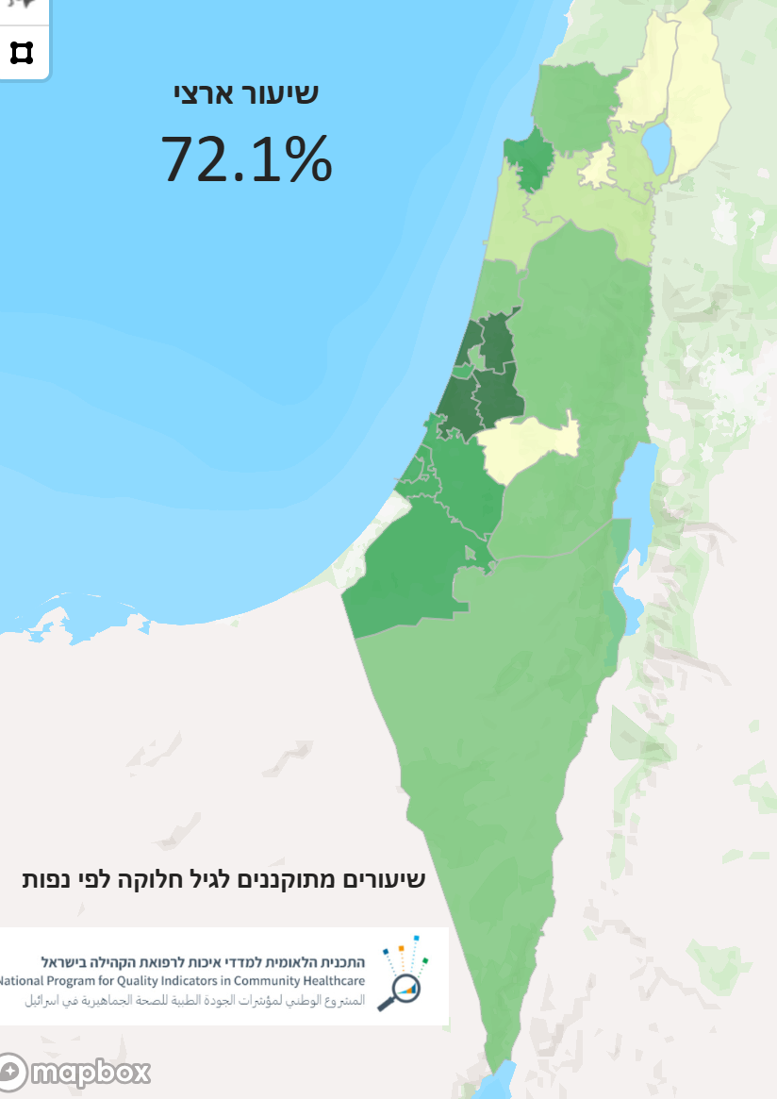
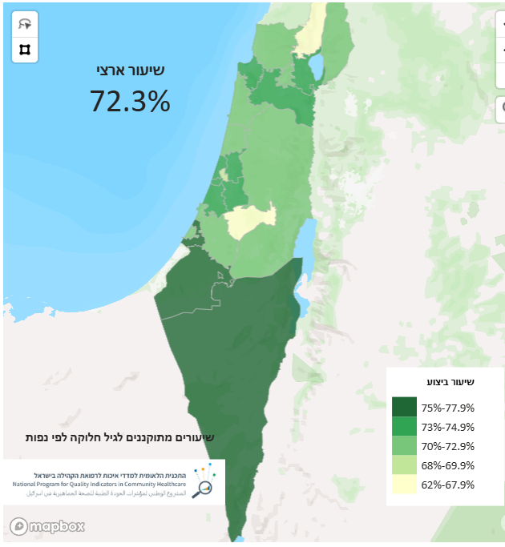
שיעור הביצוע של ממוגרפיה לגילוי מוקדם של סרטן השד בנשים בנות 50-74, לפי נפת מגורים, 2021 ו-2024
2021
2024
שיעור הארעות מוערך ל-100,000 (2022) | מחוז
126 | תל אביב
127 | חיפה
127 | מרכז
105 | דרום
88 | צפון
74 | ירושלים

Slide 11
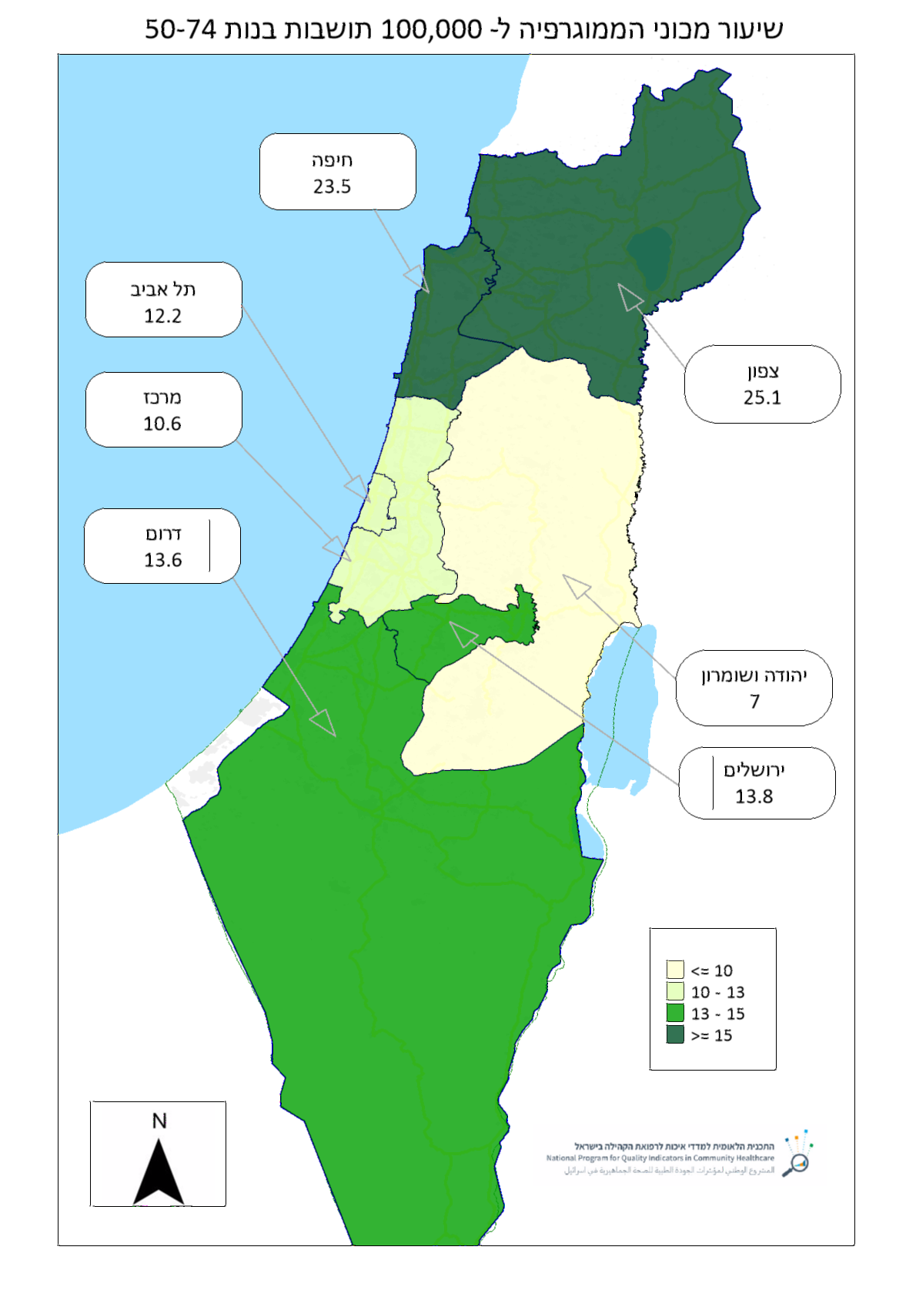
שיעור הביצוע של ממוגרפיה לגילוי מוקדם של סרטן השד בנשים בנות 50-74, לפי נפת מגורים 2024

Slide 12
שיעור הנשים בגילאים 25-54 אשר ביצעו בדיקות סיקור לסרטן צוואר הרחם בתדירות המומלצת לפי מצב חברתי-כלכלי
שיעור ארצי (2024):
66.7%
RD=37.8%
RR = 0.40
RD=38.8%
RR = 0.52
RD=36.6%
RR = 0.56

Slide 13
שיעור הביצוע של סיקור לסרטן צוואר הרחם בנשים בנות 25-54
לפי קבוצת אוכלוסיה
שיעור ארצי (2024):
66.7%

Slide 14
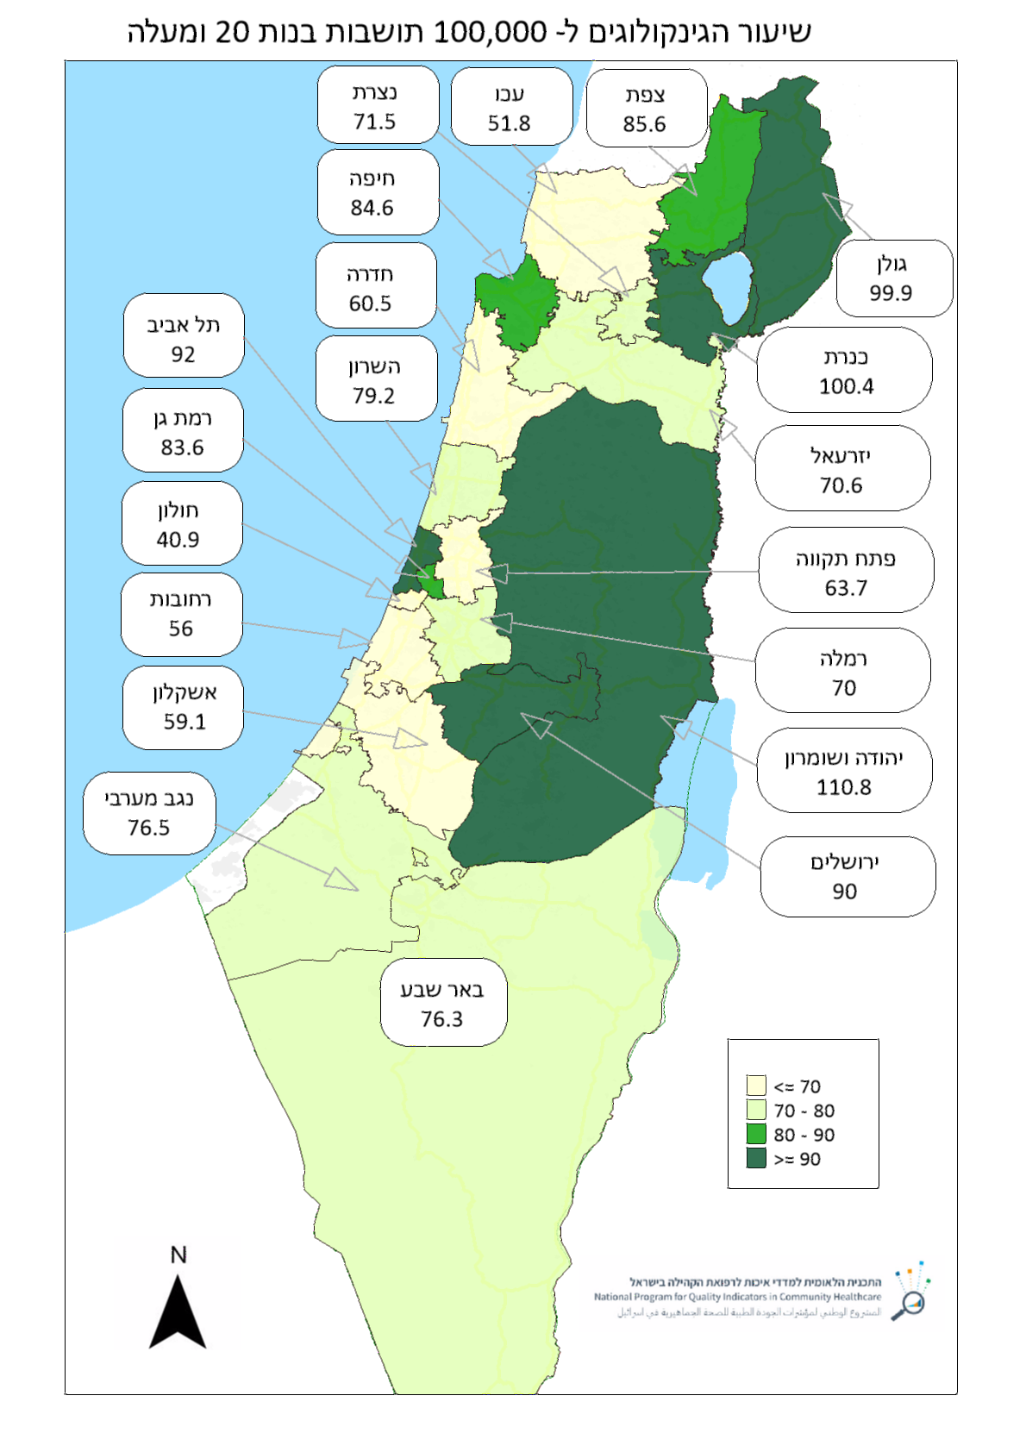
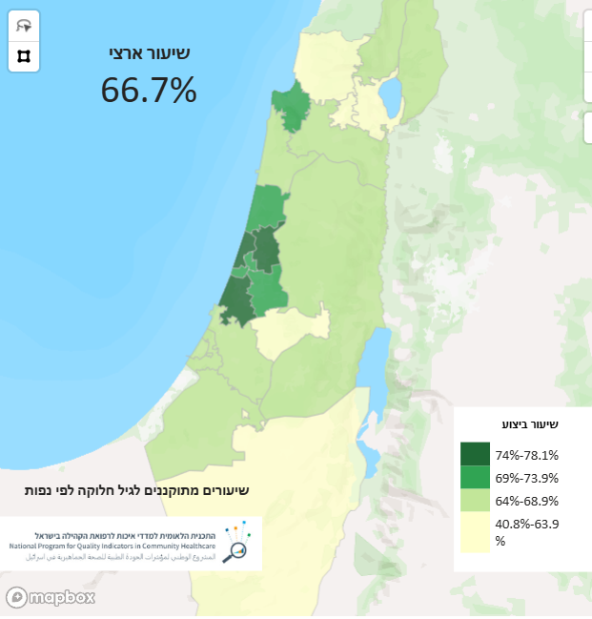
שיעור הביצוע של סיקור לסרטן צוואר הרחם בנשים בנות 25-54
לפי נפה, 2024

Slide 15
שיעור הביצוע של סיקור לסרטן המעי הגס בקרב בני 50-74 לפי מצב חברתי-כלכלי
שיעור ארצי מתוקנן (2024):
65.0%

Slide 16
שיעור הביצוע של סיקור לסרטן המעי הגס בקרב בני 50-74
לפי קבוצת אוכלוסיה
שיעור ארצי מתוקנן (2024):
65.0%

Slide 17
שיעור הביצוע של קולונוסקופיה לאחר בדיקת דם סמוי חיובית
לפי מצב חברתי-כלכלי
שיעור ארצי מתוקנן (2024):
65.5%

Slide 18
שיעור הביצוע של קולונוסקופיה לאחר בדיקת דם סמוי חיובית
לפי קבוצת אוכלוסיה
שיעור ארצי מתוקנן (2024):
65.5%

Slide 19
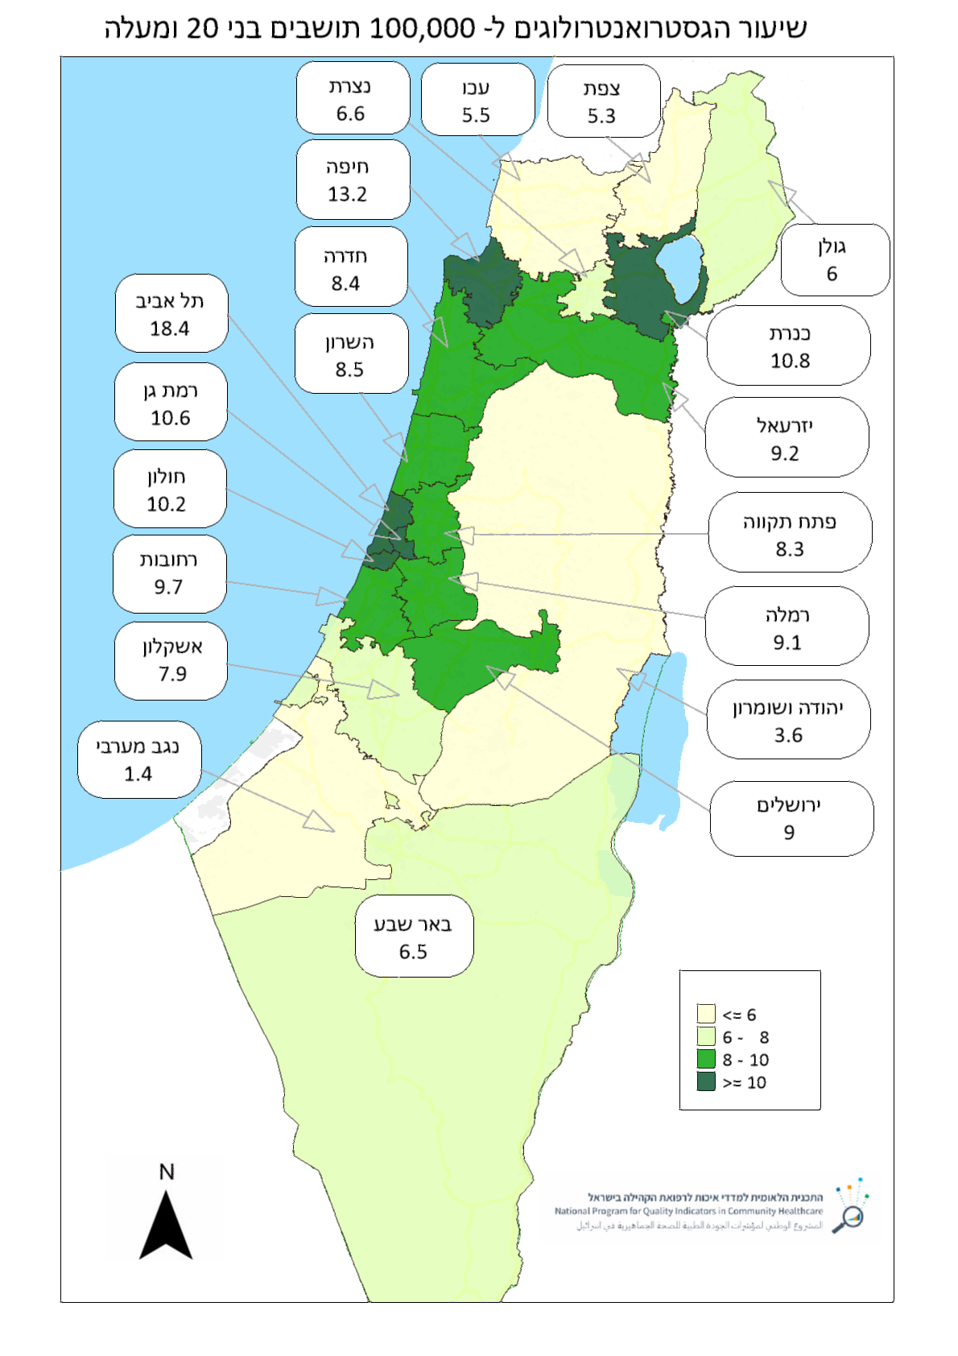
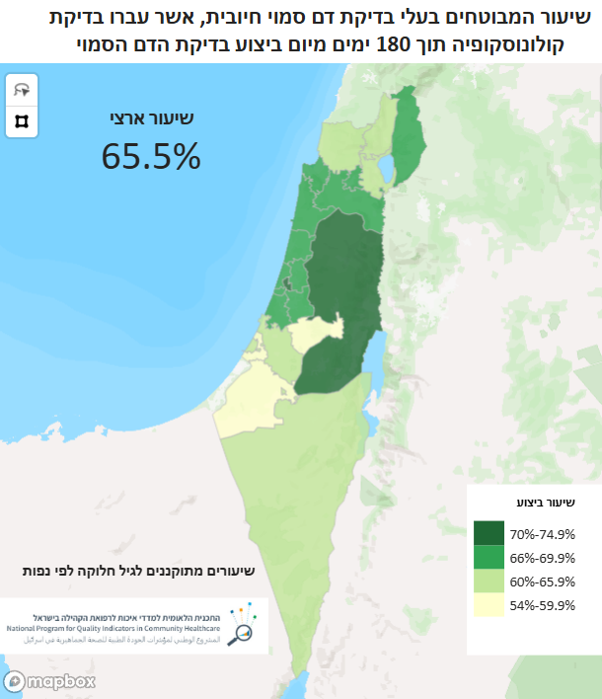
שיעור הביצוע של קולונוסקופיה לאחר בדיקת דם סמוי חיובית
לפי נפת מגורים, 2024

Slide 20
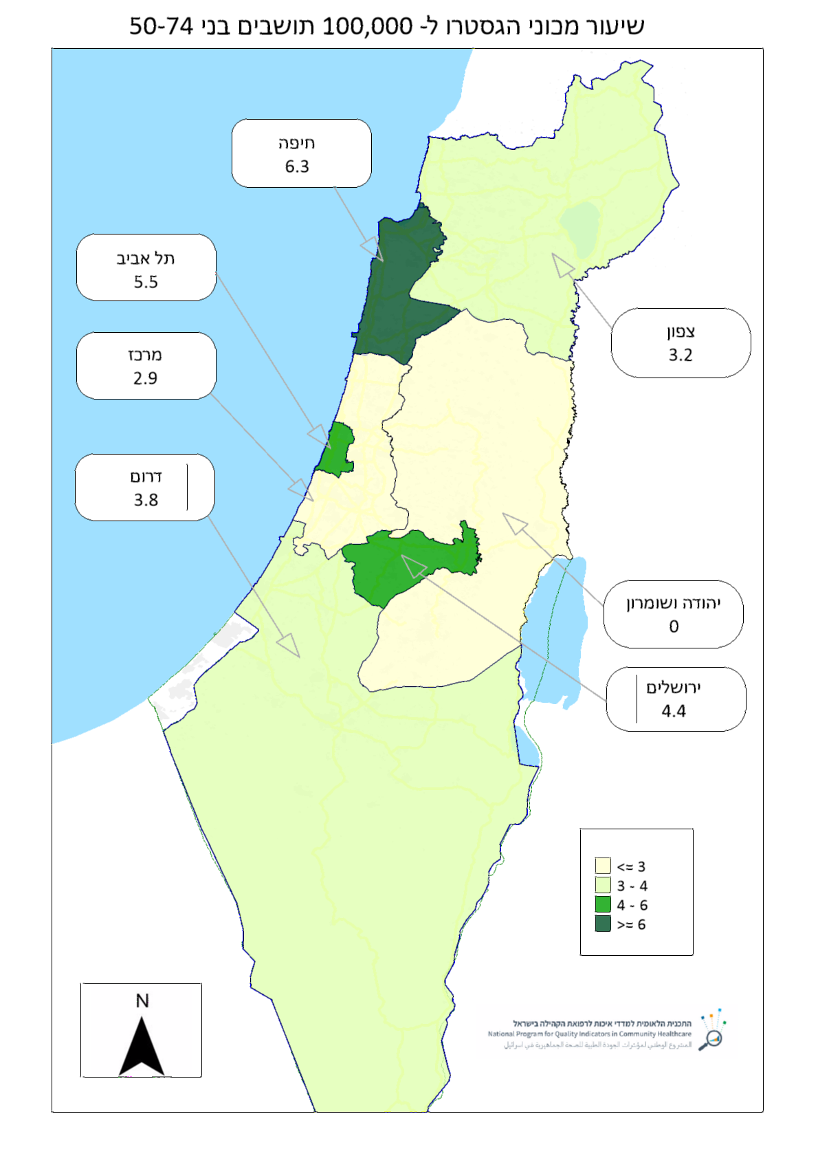
שיעור הביצוע של קולונוסקופיה לאחר בדיקת דם סמוי חיובית
לפי נפת מגורים, 2024

Slide 21
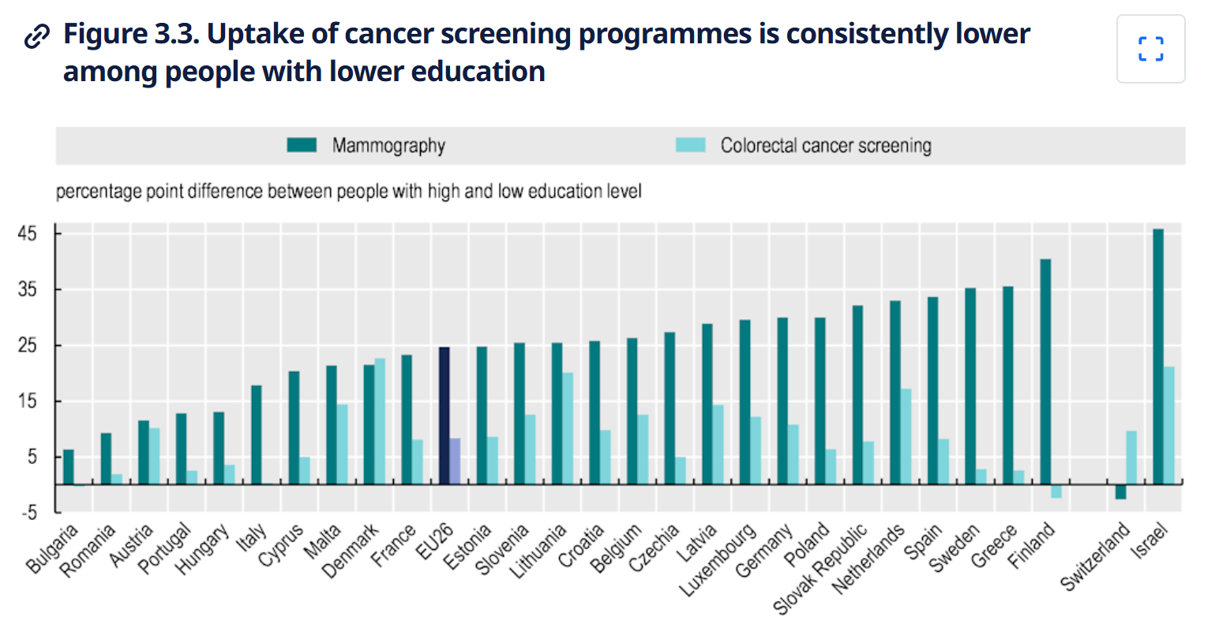

Slide 22

השתתפות בתכניות לגילוי מוקדם
לפי הכנסה והשכלה, ארה"ב
i |  | Mammographic screening | Colorectal screening
Income (%PL) | <100 | 63.3% | 56.7%
 | 199-199 | 68.8% | 63.0%
 | 200-399 | 73.9% | 68.3%
 | >=400 | 81.4% | 78.4%
Education | <high school education | 63.5% | 58.5%
 | high school | 72.4% | 66.9%
 | some college | 78.8% | 75.7%

Slide 23
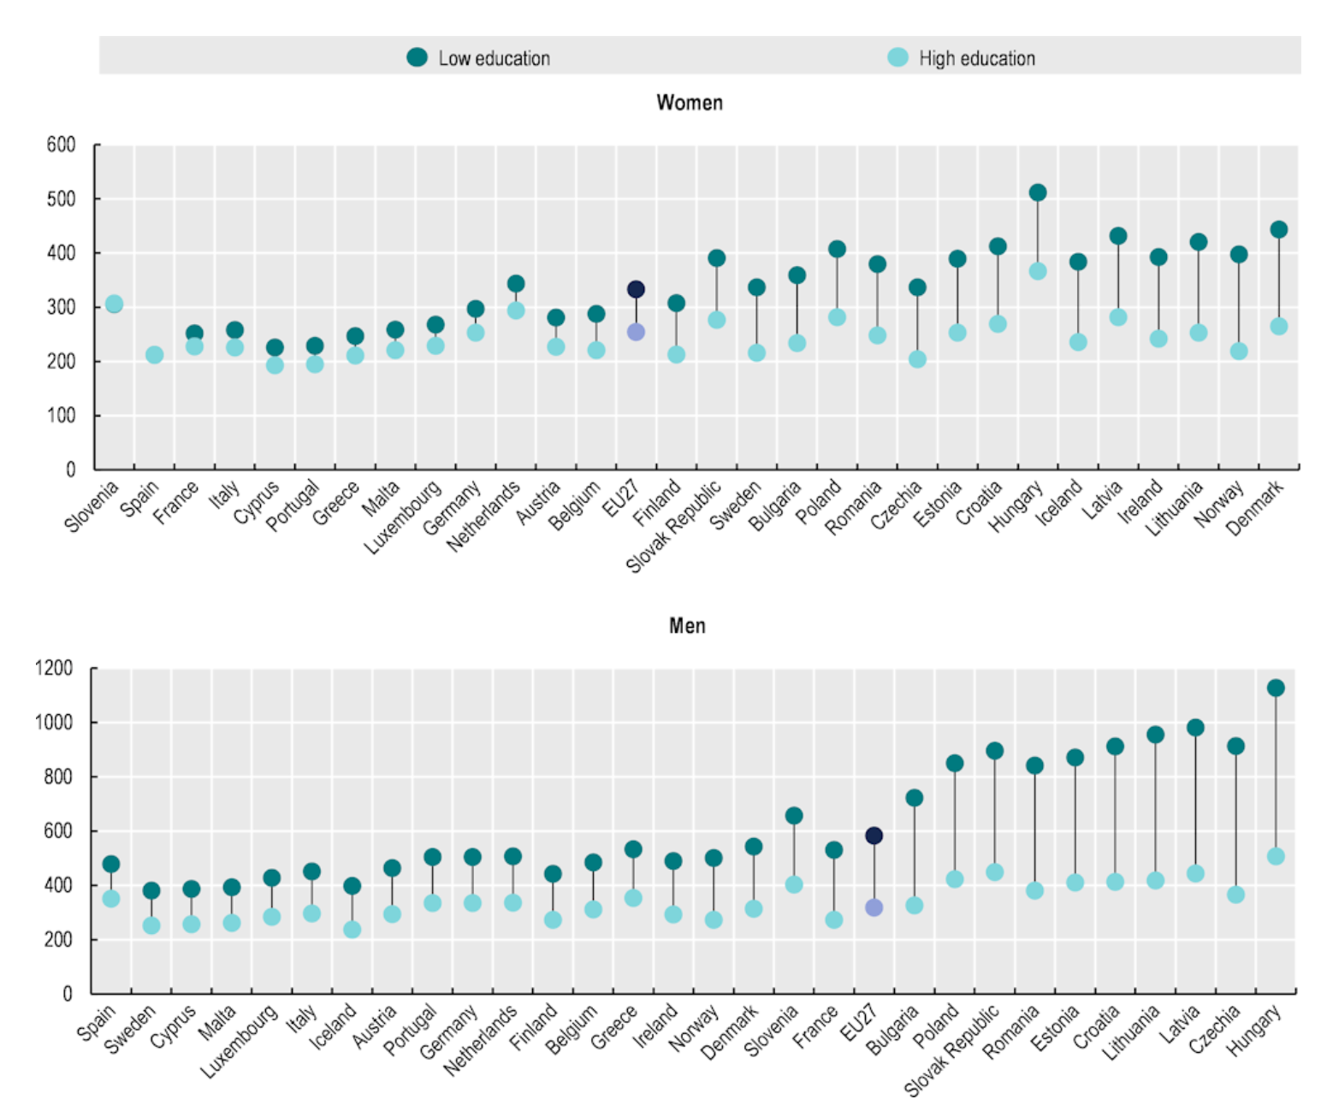

Estimated age-standardised cancer mortality rate per 100 000, by education, 2015-2019

Slide 24
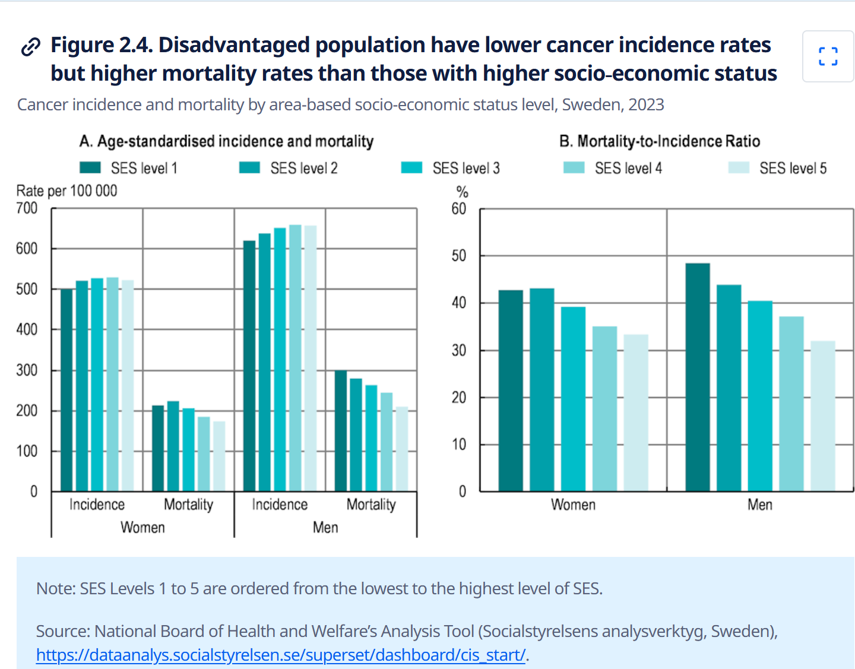

Slide 25

ילדים
אנמיה בתינוקות
מרכיבי BMI
סוכרת ילדים

Slide 26
שיעור ההימצאות של אנמיה בקרב תינוקות בני 9-18 חודשים לפי מצב חברתי-כלכלי
שיעור ארצי (2024): 9.1%
RD = 2.6%
RD = 2.8%
2024 | 2023 | 2021 | 2019 | 2017 | 2015
83.8% | 83.1% | 84.3% | 88.5% | 87.9% | 86.4%
שיעור ביצוע בדיקות המוגלובין ,
ללא הבדלים לפי מצב חברתי כלכלי

Slide 27
שיעור הביצוע של בדיקת המוגלובין ושיעור האנמיה בתינוקות בני 9-18 חודשים לפי קבוצת אוכלוסיה
שיעור ארצי (2024): 83.8%
ערבי
חרדי
כללי
ביצוע בדיקה - - - -
RD = 5.3%
RR = 0.0%

Slide 28
שיעורי אנמיה בתרחישי קצה של ביצוע בדיקות המוגלובין לפי קבוצת אוכלוסיה

Slide 29
שיעור ההימצאות אנמיה בקרב תינוקות בני 18-9 חודשים לפי נפת מגורים, 2024
שיעור ארצי (2024): 9.1%

Slide 30
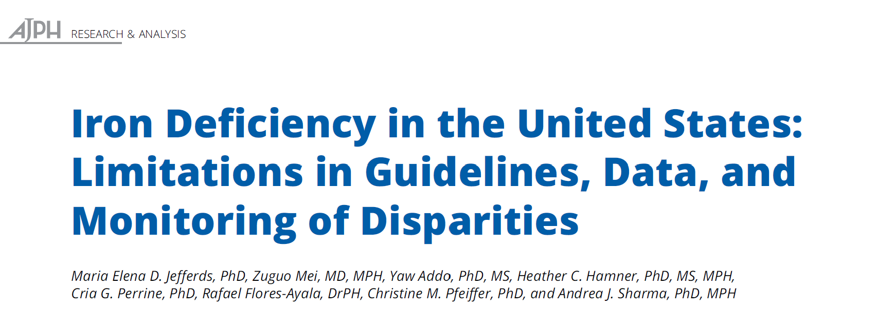
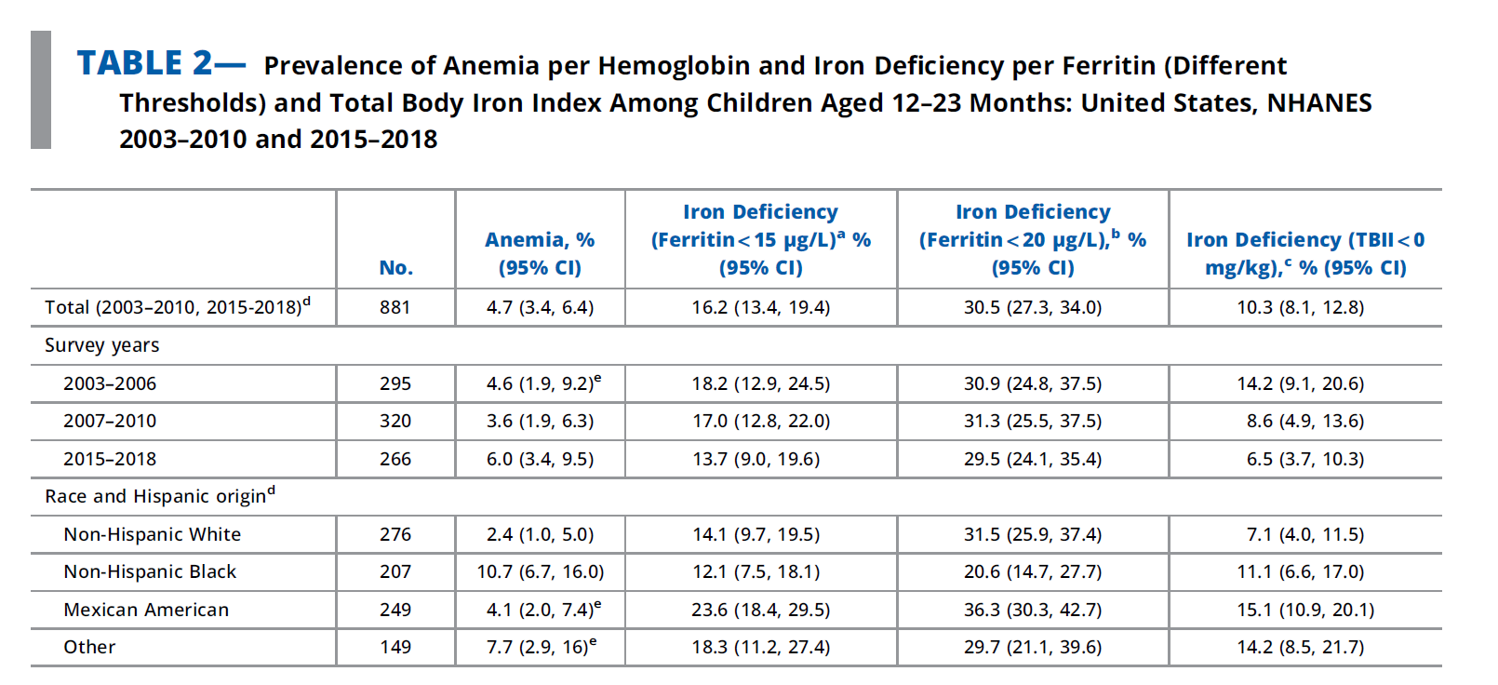
2022

Slide 31
ילדים
אנמיה בתינוקות
מרכיבי BMI
סוכרת ילדים

Slide 32
שיעור רזון והשמנת יתר בקרב ילדים בני 7
לפי מצב חברתי - כלכלי
המצאות השמנת יתר
המצאות רזון
RD = 0.0%
RDhighest-low = 2.5%
RD = 2.2%
RD = 2.9%
שיעור ארצי (2024): 8.4%
שיעור ארצי (2024): 4.5%

Slide 33
שיעור הימצאות רזון והשמנת יתר בקרב ילדים בני 7
לפי קבוצת אוכלוסיה
המצאות השמנת יתר
המצאות רזון
שיעור ארצי (2024): 8.4%
שיעור ארצי (2024): 4.5%

Slide 34
שיעור ההימצאות של רזון בבני ובנות 14-15
לפי קבוצת אוכלוסיה
לפי מצב חברתי כלכלי
RD = 0.0%
RDhighest-low = 0.5%
RD = 0.5%
RD = 0.9%
שיעור ארצי (2024): 3.5%

Slide 35
שיעור ההימצאות של השמנת יתר בבני ובנות 14-15 לפי מצב חברתי-כלכלי
בנות
בנים
RD = 7.6%
RD = 8.9%
RR*=חושב בין השיעור הגבוה ביותר לבין השיעור הנמוך ביותר
שיעור ארצי (2024): 12.9%

Slide 36
שיעור הימצאות השמנת יתר בקרב בני 14-15
לפי קבוצת אוכלוסיה
בנות
בנים
RD = 4.7%
RR = 0.7%
RD = 7.3%
RR = -0.2%
שיעור ארצי (2024): 12.9%

Slide 37
השמנת יתר בבני 14-15 לשנת 2024
לפי קבוצת אוכלוסיה ונפה
שיעור ארצי (2024): 12.9%

Slide 38
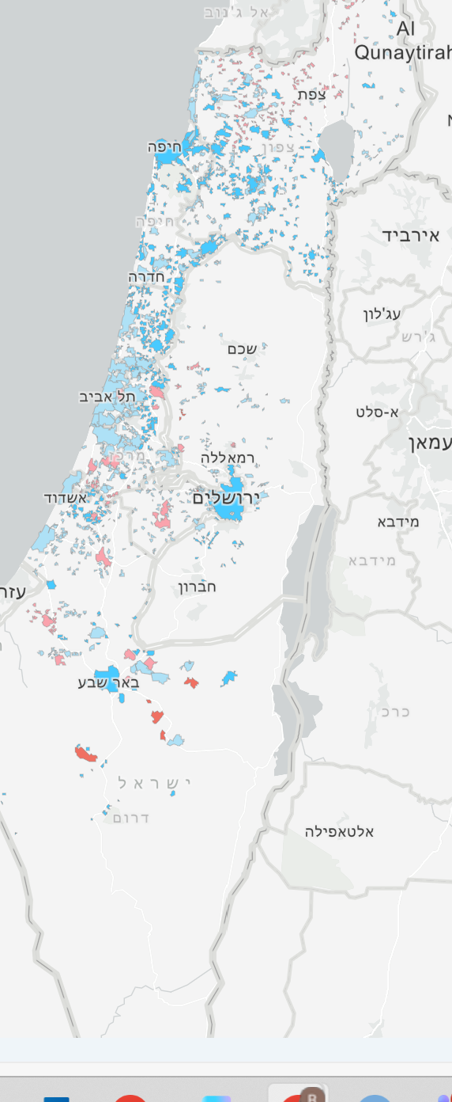
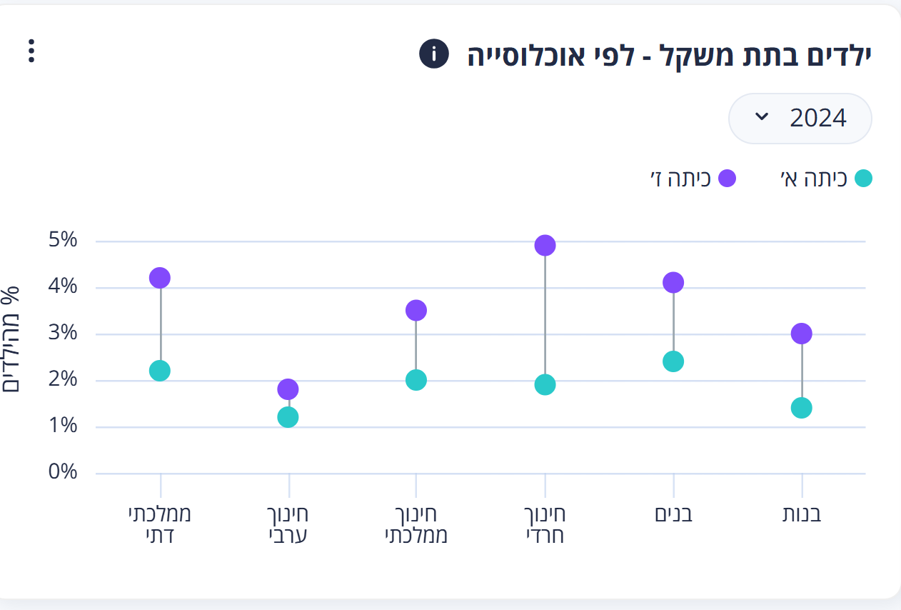
מדדי גדילה: תת משקל
נתוני משרד הבריאות, שירותי בריאות התלמיד
כיתה ז'

Slide 39
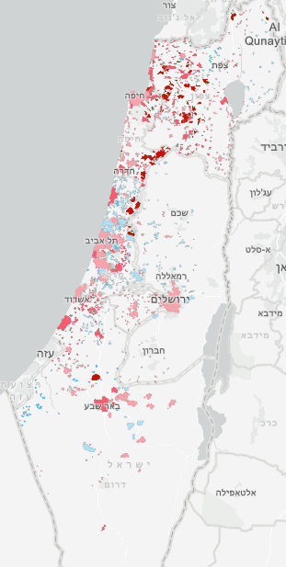
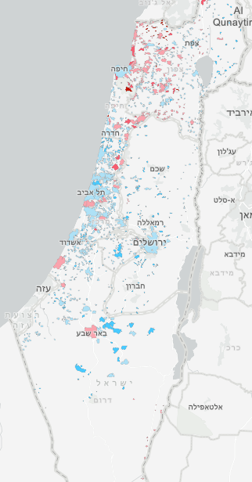
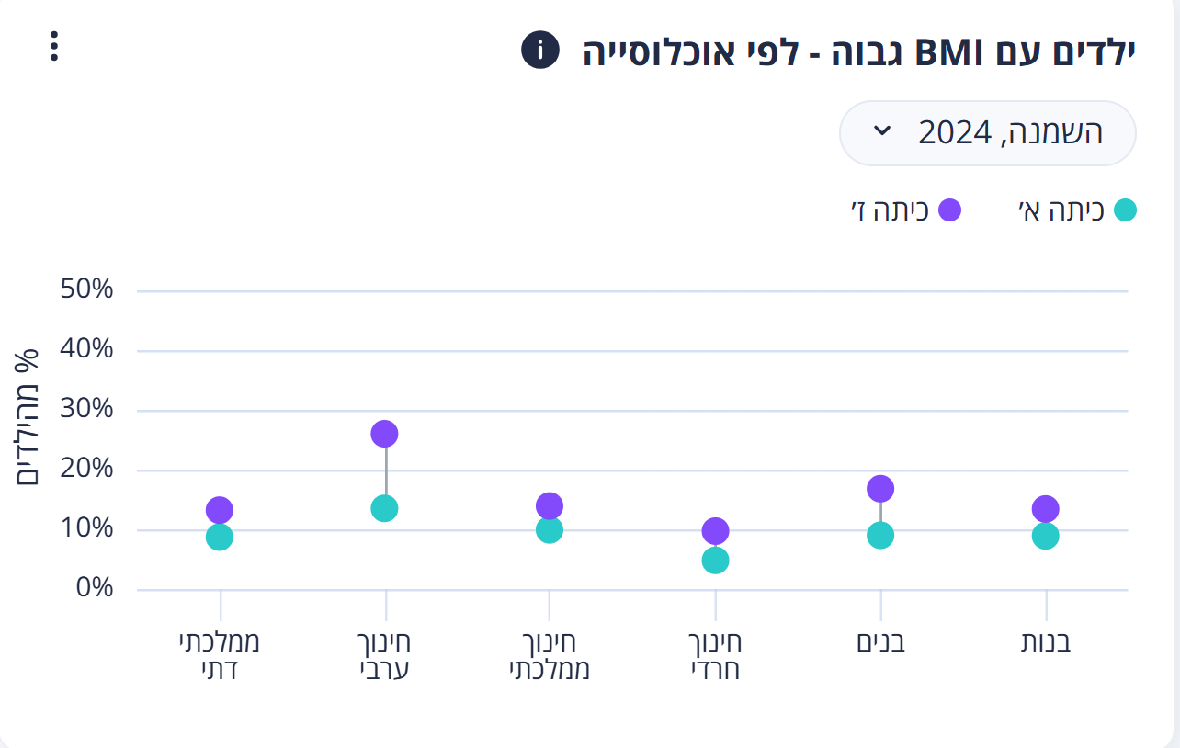
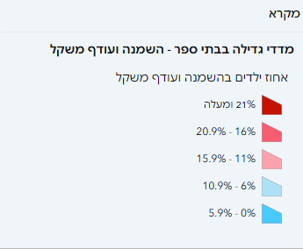
מדדי גדילה: השמנה ועודף משקל נתוני משרד הבריאות
כיתה ז'
כיתה א'

Slide 40
Figure 4.24. Overweight and obesity rate among adolescents by family affluence (self-reported), 2022
עודף משקל והשמנת יתר בבני 14-15 התכנית הלאומית:
מצב חברתי כלכלי 1-3 33%
מצב חברתי כלכלי 8-10 26%

Slide 41
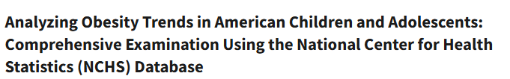
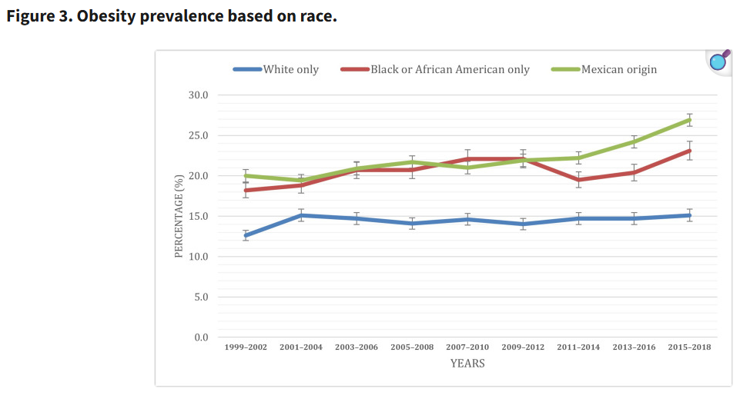
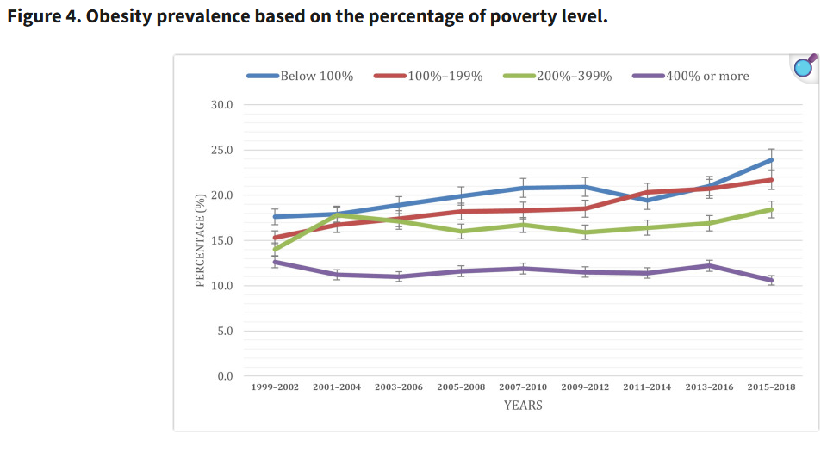
Ages 2-19, National Center for Health Statistics (NCHS) database 2000-2018
Cureus. 2024 Jun 6;16(6):e61825. doi: 10.7759/cureus.61825

Slide 42
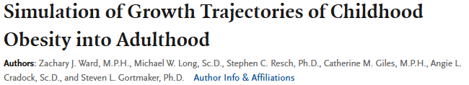
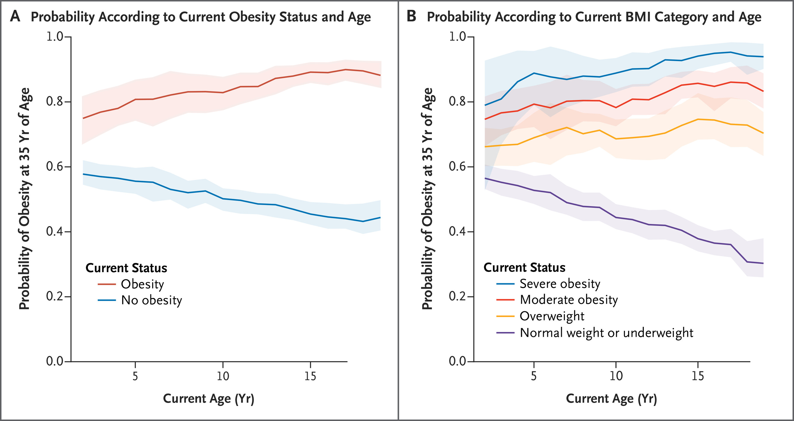
Published November 30, 2017
N Engl J Med 2017;377:2145-2153
DOI: 10.1056/NEJMoa1703860
VOL. 377 NO. 22
Copyright © 2017

Slide 43
שיעור ההימצאות השמנת יתר בגילאים שונים
לפי מין וקבוצת אוכלוסייה

Slide 44

סוכרת בילדים
שיעור ההימצאות הסוכרת
שיעור המבקרים במרפאת סוכרת ילדים
שיעור בעלי רמת HbA1c גבוהה מ-9%

Slide 45
שיעור ההימצאות של סוכרת בקרב בני 2-17
לפי מצב חברתי-כלכלי
שיעור ארצי מתוקנן (2024): 13 ל-10,000 ילדים

Slide 46
שיעור ההימצאות של סוכרת בקרב בני 2-17
לפי קבוצת אוכלוסיה
שיעור ארצי מתוקנן ל-10,000 ילדים (2024): 13

Slide 47
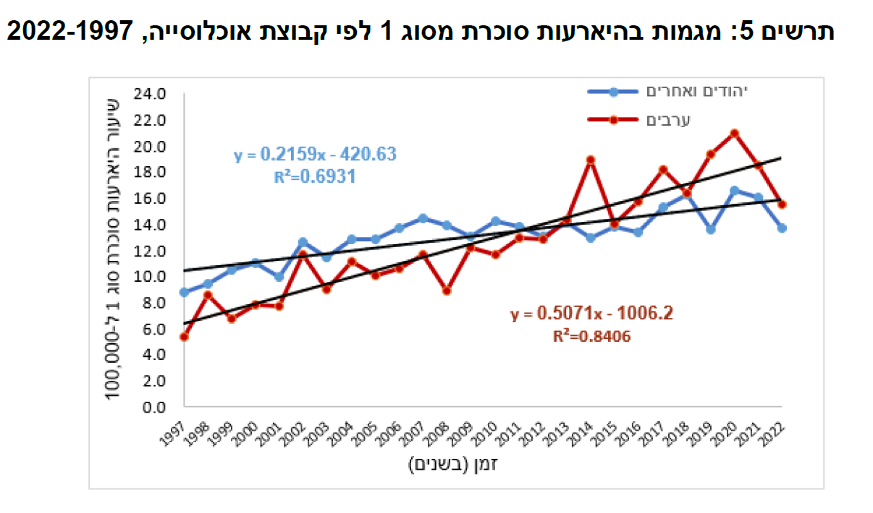
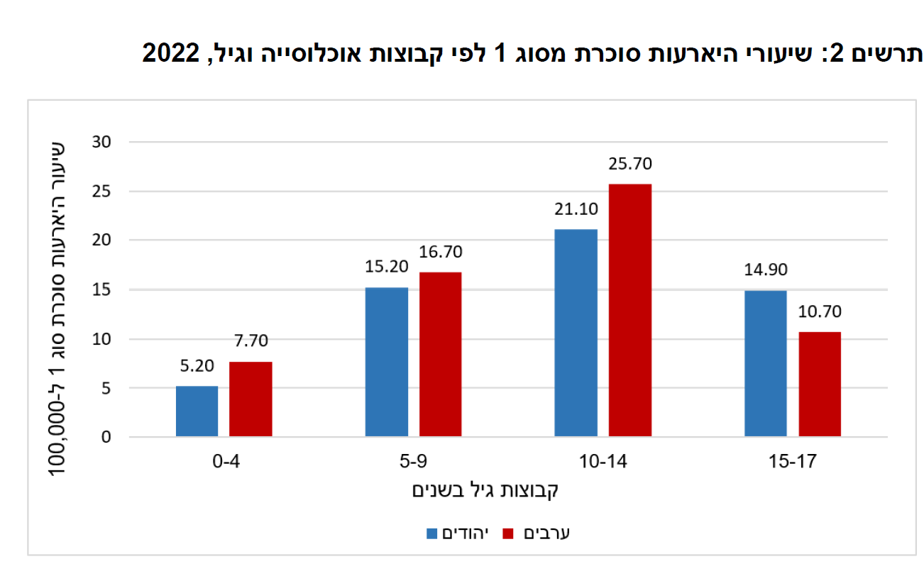
היארעות סוכרת סוג 1 לפי קבוצת אוכלוסייה
המרכז הלאומי לבקרת מחלות: ממצאי הרישום לסוכרת בגילאי 0-17 לשנת 2022

Slide 48
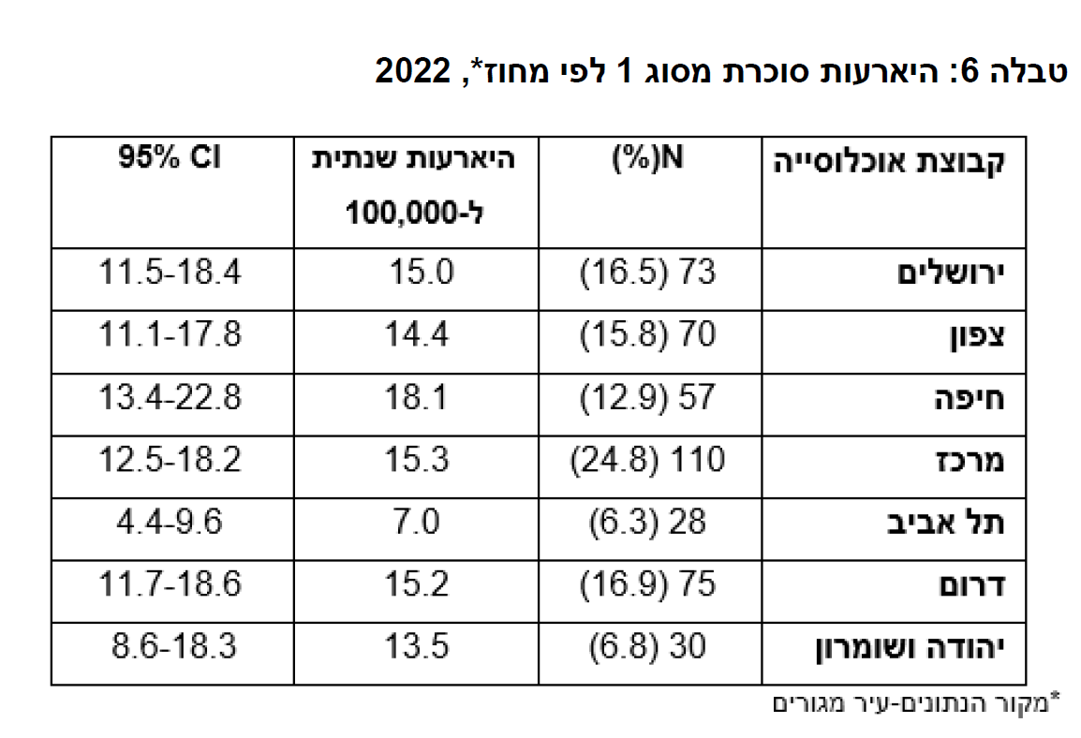
שיעור ההימצאות של סוכרת בקרב בני 2-17
לפי נפה
שיעור ארצי מתוקנן ל-10,000 ילדים (2024): 13

Slide 49
שיעור המבקרים במרפאת סוכרת ילדים בקרב חולי סוכרת בני 17-2
לפי מצב חברתי-כלכלי
שיעור ארצי מתוקנן (2024): 84.4%

Slide 50
שיעור בעלי רמת HbA1c גבוהה מ-9% בקרב חולי סוכרת בני 17-2
לפי מצב חברתי-כלכלי
RD=21.2%
RD=5.4%
RD=4.3%
שיעור ארצי מתוקנן (2024): 17.5%

Slide 51
שיעור המבקרים במרפאת סוכרת ילדים ושיעור בעלי רמת HbA1c גבוהה מ-9% בקרב חולי סוכרת בני 17-2
לפי מצב חברתי-כלכלי

Slide 52
שיעור המבקרים במרפאת סוכרת ילדים בקרב חולי סוכרת בני 17-2
לפי קבוצת אוכלוסיה
שיעור ארצי מתוקנן (2024): 84.4%

Slide 53
שיעור בעלי רמת HbA1c גבוהה מ-9% בחולי סוכרת בני 2-17
לפי קבוצת אוכלוסיה
שיעור ארצי מתוקנן (2024): 17.5%

Slide 54
שיעור בעלי רמת HbA1c גבוהה מ-9% בחולי סוכרת בני 17-2

Slide 55

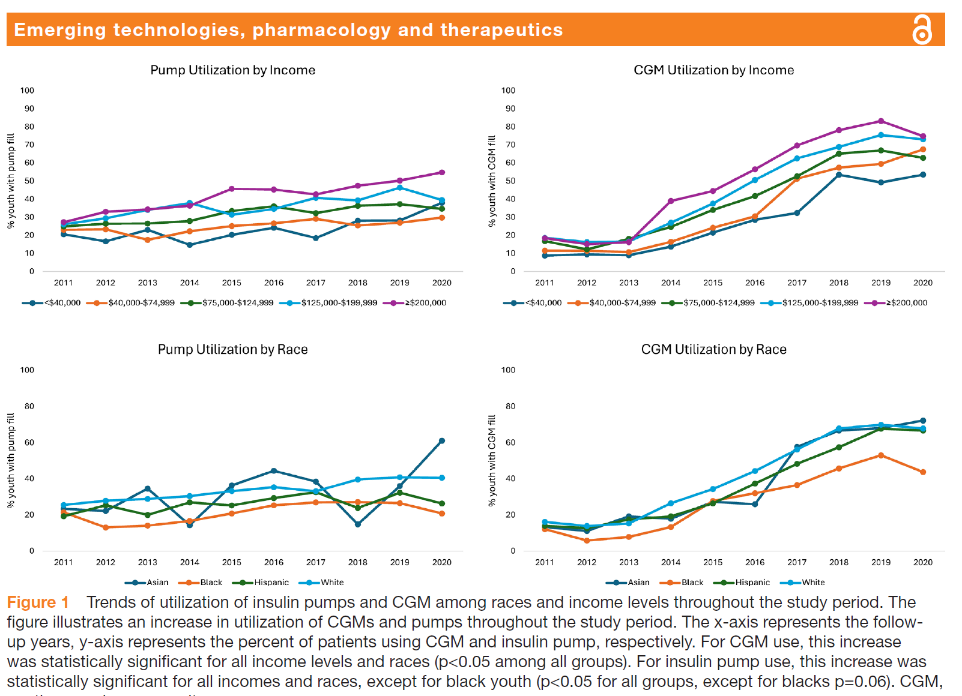
2025

Slide 56
סוכרת
המצאות
איזון וחוסר איזון
חולי סוכרת עם פגיעה כלייתית

Slide 57
שיעור ההימצאות של סוכרת בקרב בני 18 ומעלה לפי מצב חברתי-כלכלי
RR = 2.2
RR = 2.2
שיעור ארצי מתוקנן (2024): 10.5%

Slide 58
שיעור ההימצאות של סוכרת בקרב בני/ות 18 ומעלה
לפי קבוצת אוכלוסייה
שיעור ארצי מתוקנן (2024): 10.5%

Slide 59
שיעור בעלי רמת HbA1c גבוהה מ-9% בחולי סוכרת בני 18 ומעלה לפי מין
שיעור ארצי מתוקנן (2024): 7.3%

Slide 60
שיעור בעלי רמת HbA1c גבוהה מ-9% בחולי סוכרת בני 18 ומעלה לפי מצב חברתי-כלכלי
RD = 11.2%
RD = 7.5%
RD = 7.7%
שיעור ארצי מתוקנן (2024): 7.3%

Slide 61
שיעור בעלי רמת HbA1c גבוהה מ-9% בחולי סוכרת בני/ות 18 ומעלה לפי קבוצת אוכלוסייה
שיעור ארצי מתוקנן (2024): 7.3%

Slide 62
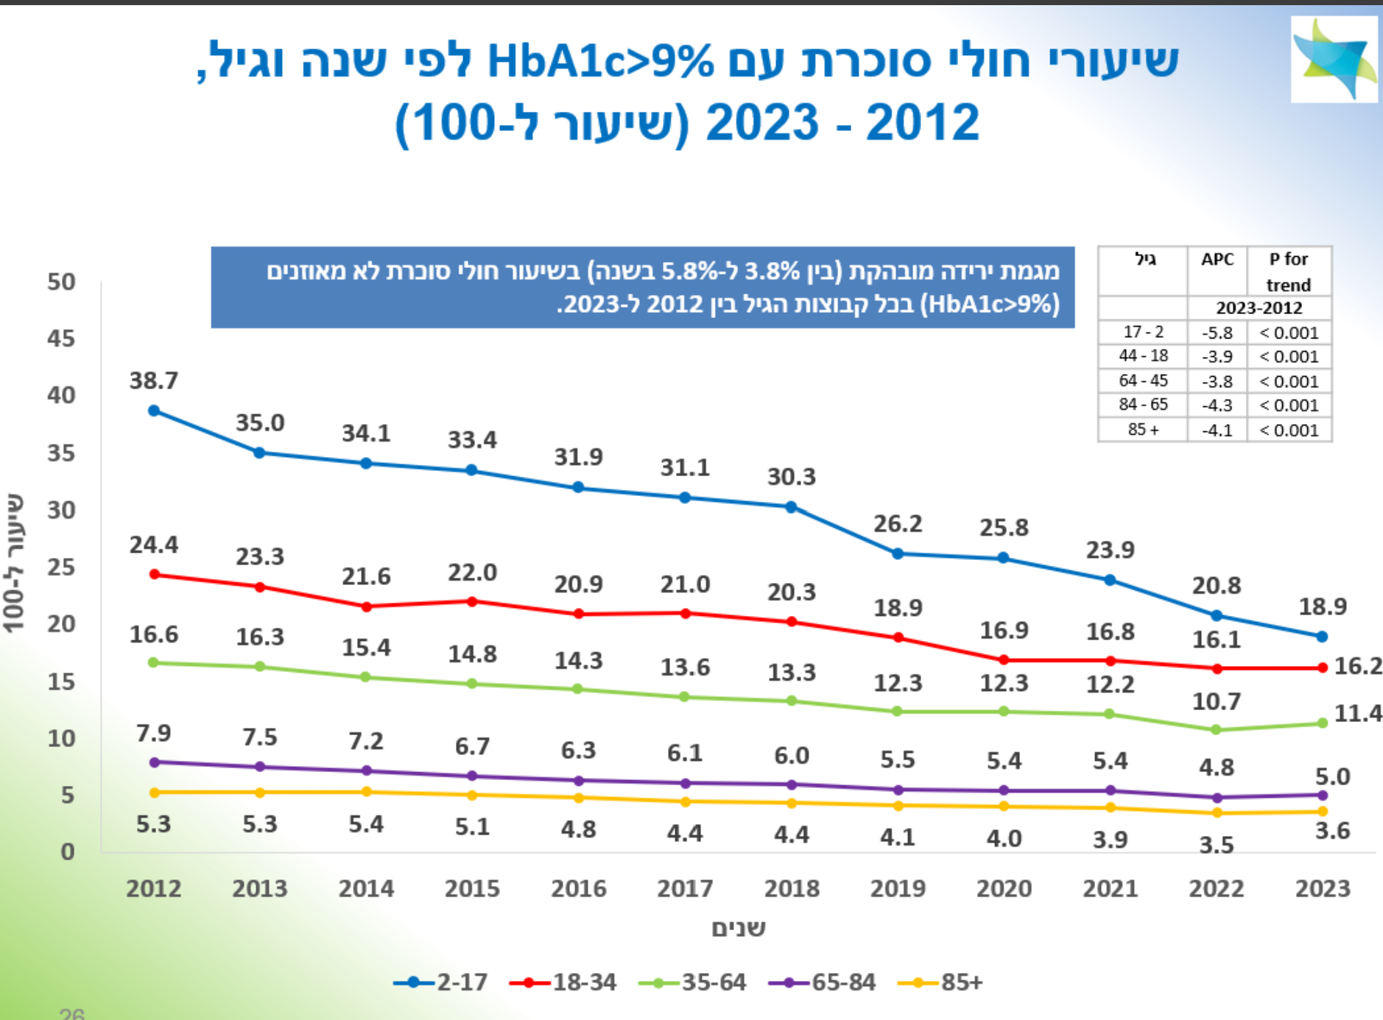

Slide 63
שיעור חולי סוכרת בני 18-84 עם פגיעה כלייתית
לפי קבוצת אוכלוסייה
לפי מצב חברתי-כלכלי
שיעור ארצי מתוקנן (2024): 32.4%

Slide 64
שיעור הטיפול בתרופות ממשפחת SGLT-2 Inhibitors ו/או GLP-1 Receptor Agonists בחולי סוכרת בני 18-84 עם פגיעה כלייתית לפי מצב חברתי-כלכלי
RD = 11.8%
RD = 11.7%
RD = 8.7%
RD = 5.4%
שיעור ארצי (2024): 72.9%

Slide 65
שיעור הטיפול בתרופות ממשפחת SGLT-2 Inhibitors ו/או GLP-1 Receptor Agonists בחולי סוכרת בני 18-84 עם פגיעה כלייתית לפי קבוצת אוכלוסיה
שיעור ארצי (2024): 72.9%

Slide 66
היארעות טיפול כלייתי חליפי
מספר חולים חדשים ושיעור גולמי ל-100,000 תושבים
בשנת 2024 – 595 מקרי דיאליזה חדשים מיוחסים לסוכרת, המספר הנמוך ביותר משנת 2006.
מהווים 36% מכלל מקרי הדיאליזה – האחוז הנמוך ביותר משנת 2000

Slide 67

פריסת שירותי בריאות בקהילה

Slide 68


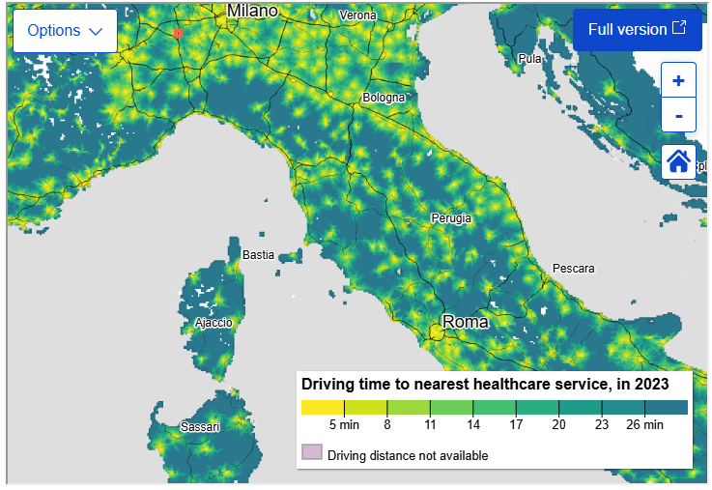
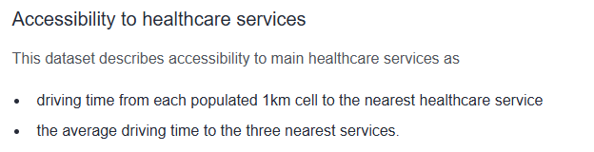

Slide 69
פריסת שירותי בריאות בקהילה
על מנת לפעול לצמצום פערים בבריאות האוכלוסיה בישראל, ברצוננו לבחון את אפשרויות ההגעה לשירותי רפואה שונים לפי אזורי מגורים בישראל.
שלבים:
מיפוי פריסת שירותי הבריאות בקהילה
חישוב מדד נגישות לפי זמני הגעה ממרכזי אזורים סטטיסטיים לשירותי הבריאות בהליכה, נסיעה ברכב פרטי או בתחבורה ציבורית או בשילוב ביניהם
בדיקת הקשר בין פריסת השירותים ומדד הנגישות לבין עמידה במדדי המצאות ואיכות הטיפול

Slide 70
שיטות (שלב I) – פריסת שירותים
הופקו נתונים אודות פריסת רופאים ומכונים מתוך ספרי השירותים המפורסמים של קופות החולים.
חושבו שיעורי הרופאים/ מכונים ל-100,000 תושבים לפי נפה (n=20) או מחוז (n=7).
נאסף מידע אודות:
רופאים מומחים העובדים בקהילה בהתמחויות נבחרות:
נשים, אף אוזן גרון, רפואת עור, אורתופדיה, גריאטריה, פסיכיאטריה, גסטרואנטרולוגיה
מכונים:
ביצוע ממוגרפיה, ביצוע קולונוסקופיה

Slide 71
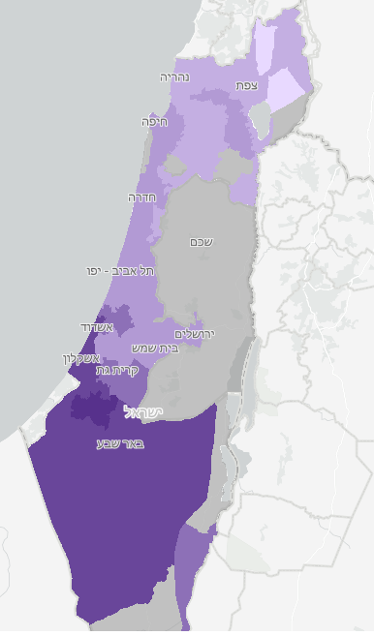
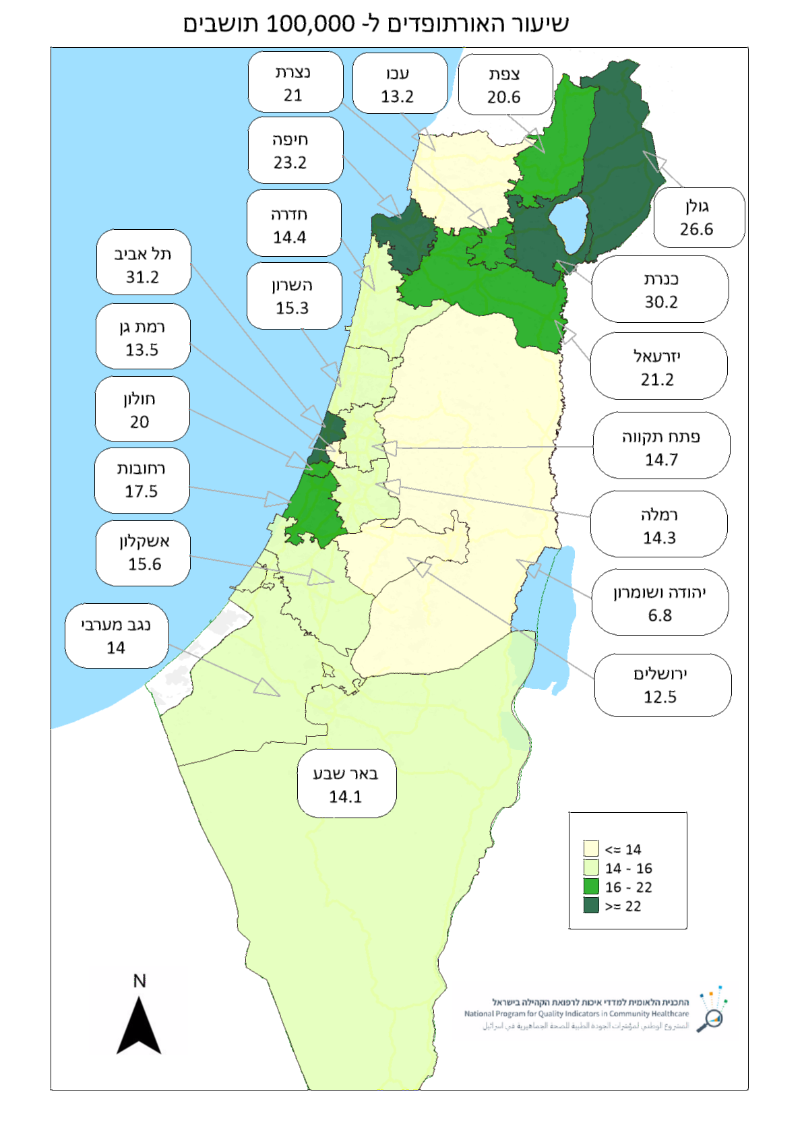
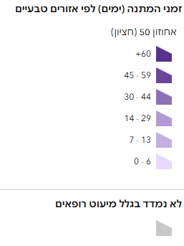
אורתופדיה – שיעור הרופאים וזמני המתנה

Slide 72
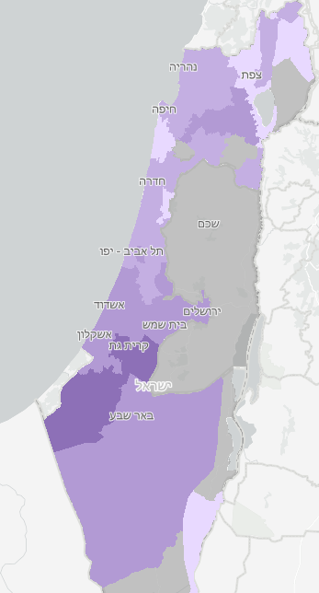
רופאי נשים – שיעור הרופאים וזמני המתנה

Slide 73
ממצאים בולטים - סיקור לסרטן
עליה בביצוע ממוגרפיה בחברה הערבית ובמצב החברתי-כלכלי הנמוך.
עליה בביצוע בדיקת הסקר לסרטן צוואר הרחם, ובפרט בחברה החרדית (עליה של כ-5%)
עליה בסיקור לסרטן המעי במצב החברתי-כלכלי הנמוך ובחברה הערבית וצמצום הפערים לעומת השכבה הגבוה והאוכלוסיה הכללית.

Slide 74
ממצאים בולטים - ילדים
שיעורי הרזון והשמנת היתר בבני 7 גבוהים ביותר באוכלוסיה הערבית.
שיעורי האנמיה גבוהים יותר בחברה החרדית, גם בתרחישי הקצה.
אנמיה ורזון בחברה החרדית – חוסר בטחון תזונתי?
סוכרת ילדים
המצאות סוכרת בילדים עלתה מאז 2020 בשכבה הנמוכה ביותר בעוד שבשכבה הגבוהה ביותר נצפתה ירידה.
לאורך השנים, שיעורי הסוכרת הגבוהים ביותר נמצאו בילדים ערבים.
בשנת 2024 נצפתה עליה בשיעורי הביקור במרפאת סוכרת בשכבה הנמוכה ביותר ובערבים.
למרות ירידה מתמדת בשיעורי חוסר האיזון מאז 2020 בכלל האוכלוסיות, חוסר האיזון במצב החברתי-כלכלי הנמוך נותר גבוה פי 14 לעומת המצב הגבוה, ופי 3.4 בקרב ערבים לעומת האוכלוסיה הכללית.

Slide 75
ממצאים בולטים - סוכרת
שיעורי המצאות גבוהים יותר בקרב מבוטחים מהמצב החברתי-כלכלי הנמוך ובקרב ערבים.
ירידה מתמדת לאורך השנים בחוסר האיזון בכלל השכבות של המצב החברתי-כלכלי אך נצפתה הרחבה של פערי חוסר האיזון בין הנמוך והגבוה.
חוסר האיזון גבוה פי 3.4 בקרב ערבים בהשוואה לאוכלוסיה הכללית וללא שינוי במגמות הפערים מאז 2020.
שיעור הפגיעה הכלייתית בקרב חולי סוכרת, יציב לאורך השנים עם מדרג ברור לרעת המבוטחים במצב בחברתי-כלכלי הנמוך, הערבים והחרדים.
שיעורי הטיפול בחולים עם פגיעה כלייתית גבוהים ודומים בקרב ערבים, חרדים והאוכלוסיה הכללית.

Slide 76
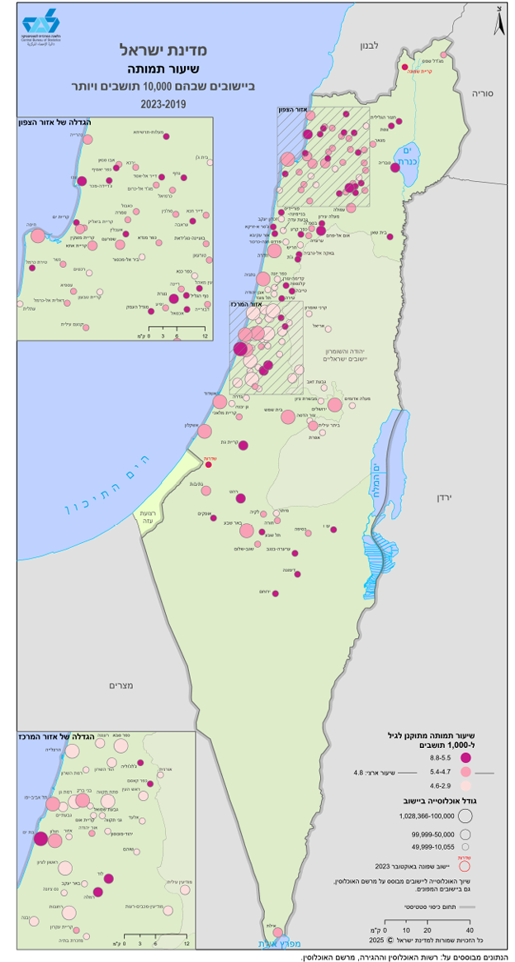
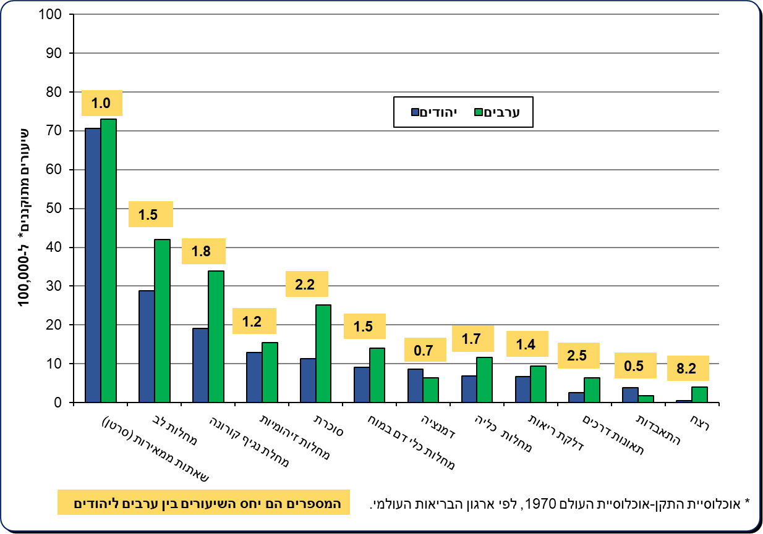

Slide 77
לסיום
העמקת הידע וההבנה של פערים בשימוש בשירותי בריאות, איכותם ובריאות האוכלוסיה מתאפשרת הודות לשיתוף פעולה של קופות החולים ומשמשות אותן בהתערבויות מועילות.
מתן מידע ברזולוציה גיאוגרפית גדולה יותר (אשכולות, ערים גדולות) יאפשר תכנון פעילות ממוקדת והתערבויות בקידום בריאות.
ניתוח מורחב של זמינות שירותי הבריאות הכולל נתוני פריסה, שעות קבלה, וזמני/מרחקי נסיעה יסייע בהבנת הנגישות ותכנון שירותים.
דוח הפערים הראשון הוצג בשנת 2023 (נתוני 2021) ושנת 2024 כבר הדגימה צמצום פערים, למרות המלחמה, הודות למאמצי הקופות ועל כך מגיעות הערכה רבה ותודות.

Slide 78

תודות
מכבי שירותי בריאות
גב' עדנה בר-רצון - מנהלת מחלקת ניהול איכות, חטיבת הבריאות
ד"ר ערן רוטמן - ראש חטיבת הבריאות ומשנה למנכ"לית ​
ד"ר נטלי לרנר - סגנית מנהלת מחלקה ומנהלת רפואית, מחלקת ניהול איכות, חטיבת הבריאות ​
מר בני בראונשטיין - מנהל פרויקטים, דיגיטל ודאטה, חטיבת הטכנולוגיות ​
מר רם מסיקה - מנתח מערכות, דיגיטל ודאטה, חטיבת הטכנולוגיות ​
גב' דנה אייל גלינקא - הממונה על השוויון מחלקת ניהול איכות חטיבת הבריאות
מר יוסי אלימלך - ראש צוות מנתחי מערכות מידע, דיגיטל ודאטה, חטיבת הטכנולוגיות
ד"ר בתיה סלע רזון - מנהלת מערך הרפואה, חטיבת הבריאות
גב' תמר אלקלעי - מנהלת מערך האחיות, חטיבת הבריאות
גב' טל ניצן - מנהלת מערך מקצועות הבריאות, חטיבת הבריאות
ד"ר ענבל יפרח-דמארי - מנהלת המערך לרוקחות ופרמקולוגיה, מערך הרופא הראשי, חטיבת הבריאות
31
Notes:
לא עודכן ל2023

Slide 79
שרותי בריאות כללית
פרופ' ארנון כהן - נושא אחריות עבור פעילות הקופה בתכנית הלאומית, מנהל מחלקת מדידת איכות ומחקר, אגף הרפואה, חטיבת הקהילה
גב' תמרה קורמן - מנתחת מערכות בצוותBI ארגוני, אגף דיגיטל ודאטה, חטיבת מערכות מידע ודיגיטל
גב' אלישבע לוי – תכניתנית בצוותBI ארגוני, אגף דיגיטל ודאטה, חטיבת מערכות מידע ודיגיטל
גב' טניה בקנשטיין - רכזת מדידת איכות, מחלקת מדידת איכות ומחקר, אגף הרפואה, חטיבת הקהילה
ד"ר דורון קומנשטר – מנהל מדור מדידת רצף טיפול, מחלקת מדידת איכות ומחקר, אגף הרפואה, חטיבת הקהילה
גב' עינת ויזר – מנהלת מחלקת איכות ובטיחות מטופל, אגף האחיות, חטיבת הקהילה
גב' ג'ני סימה - מנהלת תחום איכות רפואית ברוקחות, אגף הרפואה, חטיבת הקהילה
גב' מיטל גולדרינג – ראש צוות קהילה, אגף דיגיטל ודאטה, חטיבת מערכות מידע ודיגיטל
מר יואב שור – ראש צוות מחשוב, אגף דיגיטל ודאטה, חטיבת מערכות מידע ודיגיטל
מר ניר שחר – מנהל מחלקת דאטה, אגף דיגיטל ודאטה, חטיבת מערכות מידע ודיגיטל
ד"ר נעמה כץ חנין – מנהלת המחלקה לרפואה ראשונית, חטיבת הקהילה
גב' ספי סובל רויטבלט – ראש אגף האחיות, חטיבת הקהילה
פרופ' דורון נצר – ראש אגף הרפואה, חטיבת הקהילה
Notes:
עודכן לפי המייל של ארנון מ26.9.24 שעה 9:38

Slide 80
קופת חולים מאוחדת
ד"ר סיון ברגר אחיטוב - מנהלת המחלקת לאיכות קלינית וטרנספורמציה רפואית, מערך האיכות והבטיחות, חטיבת רפואה
ד"ר דב אלבוקרק - סמנכ"ל רפואה, חטיבת רפואה
דורית גולדמן – מנהלת המערך לאיכות, ניהול סיכונים ובטיחות הטיפול, חטיבת רפואה
הגר וקסלר – אחות ראשית, מנהלת אגף הסיעוד וניהול אוכלוסיות, חטיבת רפואה
רות אליעזר - מנהלת מחלקת BI, אגף טכנולוגיות מידע, חטיבת תפעול
חן פלג - מנתחת מערכות רפואיות, מחלקת BI, אגף טכנולוגיות מידע, חטיבת תפעול
ד"ר אפרת ווקסלר - ראש אגף רפואה ראשונית, אגף רפואה ראשונית, חטיבת רפואה
יהודית צמיר - מנהלת המחלקה להערכת איכות רפואית, אגף רפואה ראשונית, חטיבת רפואה
קטיה דידיק – מנהלת המחלקה לרפואה ראשונית, אגף הסיעוד וניהול אוכלוסיות, חטיבת רפואה
איציק ששונוב – מרכז תחום מערכות מידע ולוגיסטיקה – אגף הסיעוד וניהול אוכלוסיות, חטיבת רפואה
ד"ר עודד וקסברג - מנהל תחום רפואת משפחה, מוקדים ואשפוז יום, אגף רפואה ראשונית, חטיבת רפואה

Slide 81
לאומית שירותי בריאות
ד"ר ערן מץ - מנהל מחלקת רפואה בקהילה
גב' נחמה אמינוב - מנתחת מערכות צוות BI
גב' נעמה היימן בריסק- מפתחת צוות BI
גב' נירית פרץ - ראש צוות דאטה ואנליטיקה
ד"ר דורון דושניצקי - מנהל מחלקת פיתוח מערכות רפואיות
פרופ' שלמה וינקר - ראש חטיבת הרפואה

Slide 82
חברי ועדת ההיגוי
פרופ' ליטל קינן-בוקר - מנהלת המרכז הלאומי לבקרת מחלות, משרד הבריאות
ד"ר לימור פרידנזון – מנהלת אגף לאבטחת איכות, משרד הבריאות
ד"ר תם אקסלרוד - נציג איגוד רופאי המשפחה
פרופ' אמנון להד - נציג המועצה הלאומית לבריאות הקהילה
גב' אתי פרץ – נציגת הציבור

Slide 83

המכון הלאומי לחקר שירותי בריאות ומדיניות בריאות
פרופ' נחמן אש
פרופ' לאונרד ליבוביץ
ד"ר נועה טריקי
גב' שירה שנקר יערי
גב' עינב כהן
גב' ליאור מרוז
Notes:
האם עודכן?

Slide 84

פוינטס מיפוי עסקי
יפית בן חיים – מנכ"לית
בת-אל כספי – מנהלת מחקר
דין דנינו – אנליסטית בכירה
אפרת גנס - אנליסטית

Slide 85

מנהלת וצוות תכנית המדדים
פרופ' רונית קלדרון-מרגלית | פרופ' שושי רבל-ווילק | גב' טלי שפירא
ד"ר אלה עין מור | ד"ר מיכל קריגר | גב' אביטל יונרמן
פרופ' אריה בן-יהודה | ד"ר שולי ברמלי-גרינברג | גב' ברכה ערליך
פרופ' אורה פלטיאל | ד"ר אהוד הורביץ
פרופ' אורלי מנור | פרופ' יעל בר זאב
פרופ' אדם רוז

Slide 86

תודה רבה
12:40 - פערים בבריאות: ניתוח מגמות ויישום – גב' נדא עליאן
מנהלת תחום צמצום פערי בריאות, מנהל תכנון אסטרטגי וכלכלי, משרד הבריאות
13:00- שיתוף פעולה עם השלטון המקומי – גב' איילת גרינבאום אריזון
סמנכ"לית בכירה לתכנון אסטרטגי וכלכלי, משרד הבריאות
13:10 - התייחסות הקופות
13:45 - שאלות וסיכום

